Slide 1
স্বাগতম

Slide 2
পরিচিতি
জিন্নাত রেহেনা মিতালী
সহকারী শিক্ষক
বনগ্রাম ২ নং সরকারি প্রাথমিক বিদ্যালয়
কটিয়াদি, কিশোরগঞ্জ
বিষয়ঃ বাংলাদেশ ও বিশ্বপরিচয়
শ্রেণিঃ চতুর্থ
পাঠ শিরোনামঃ এশিয়ার বিভিন্ন সম্পদ
পাঠ্যাংশঃ এশিয়ার উৎপাদিত ….................... বেশি উৎপাদিত হয়।
সময়ঃ ৪০ মিনিট

Slide 3
আবেগ সৃষ্টি
গান (ধন ধান্য পুষ্প ভরা আমাদের এই বসুন্ধরা)
https://www.youtube.com/watch?v=aH__jf36sl0

Slide 4
পাঠ শিরোনাম
এশিয়ার বিভিন্ন সম্পদ

Slide 5
শিখনফল
এশিয়া মহাদেশের প্রাণী, ফসল ও খনিজ সম্পদ সম্পর্কে বর্ণনা করতে পারবে।

Slide 6
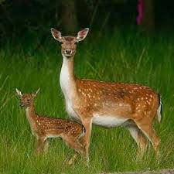
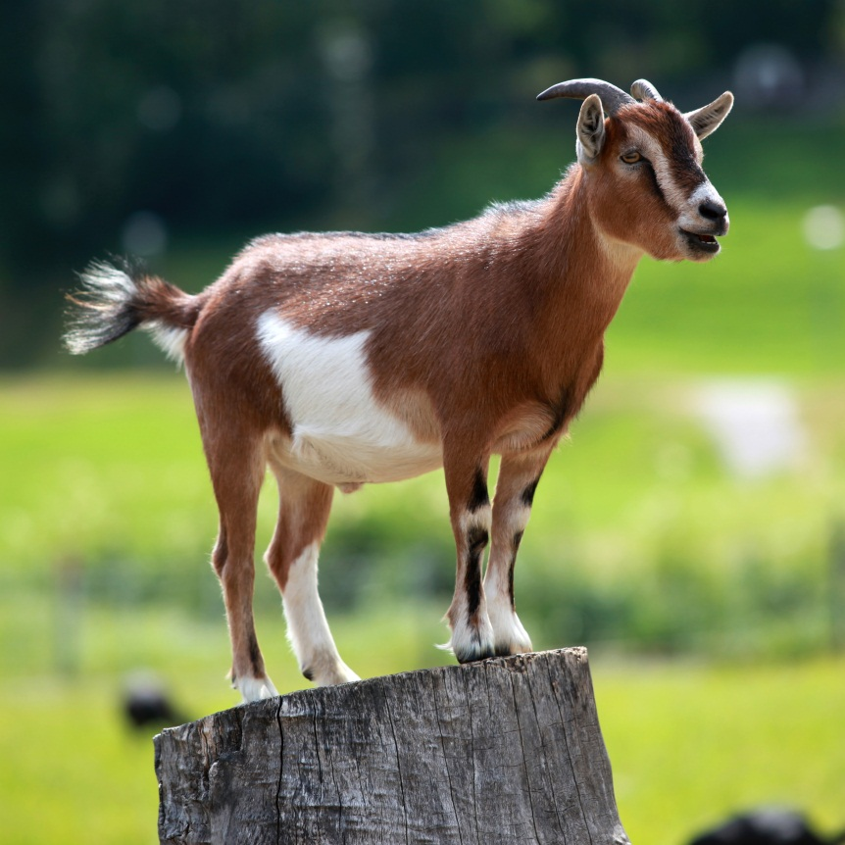
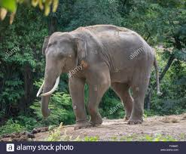
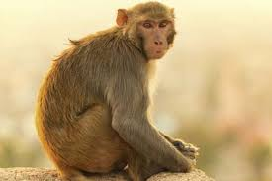
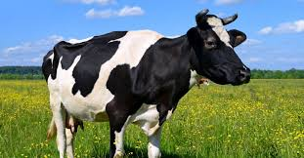
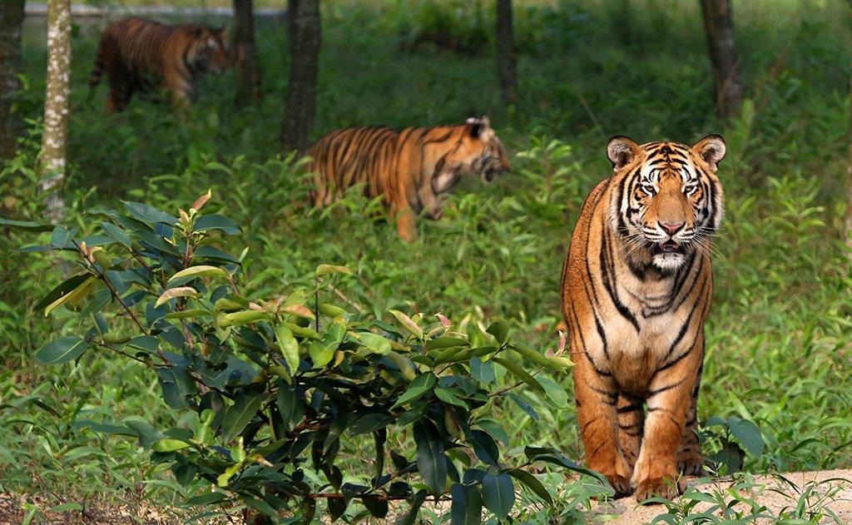
পাঠ উপস্থাপন
পশু সম্পদ
বানর
হাতি
গরু
বাঘ
হরিণ
ছাগল

Slide 7
তাহলে পশু সম্পদ বলতে কী কী দেখলাম ?
পশু সম্পদ

Slide 8
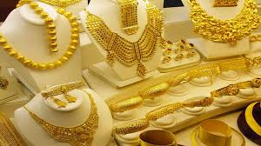
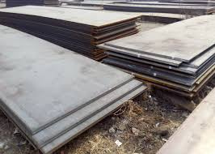
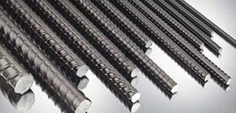
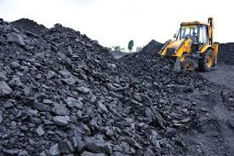
খনিজ সম্পদ
লোহা
স্বর্ণ
ইস্পাত
কয়লা

Slide 9
তাহলে খনিজ সম্পদ আমরা কী কী দেখলাম?
খনিজ
সম্পদ

Slide 10
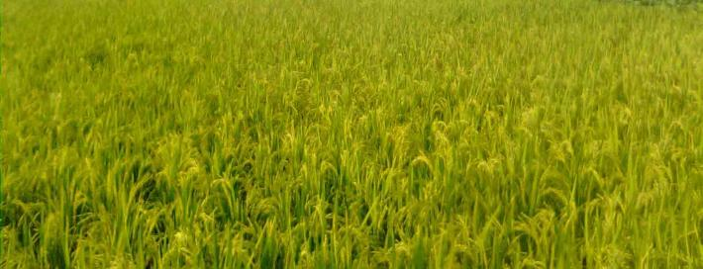
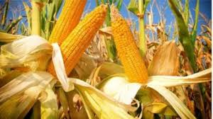
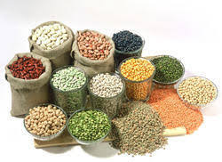
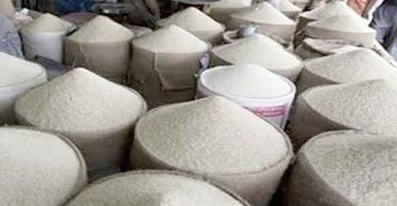
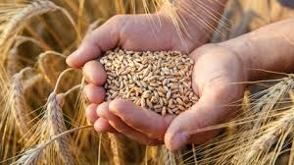
খাদ্য শস্য
ভূট্টা
মসলা
ধান
চাউল
গম

Slide 11
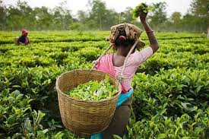
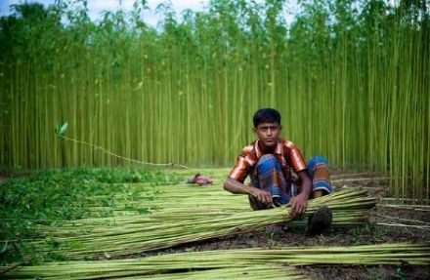
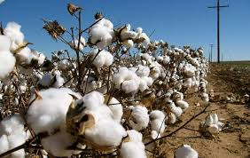
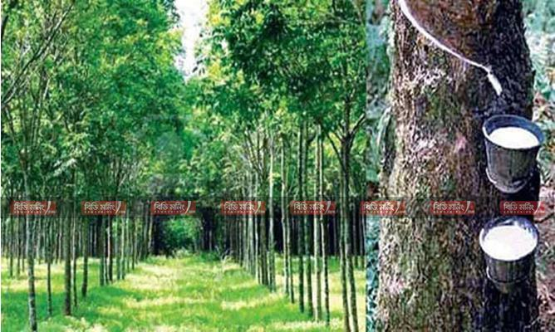
অর্থকরী ফসলের
চা
পাট
তুলা
রাবার

Slide 12
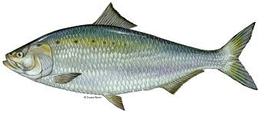
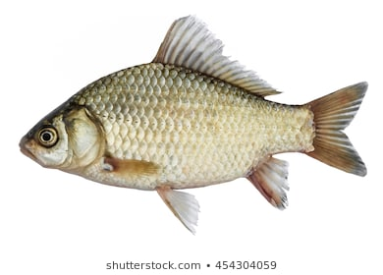
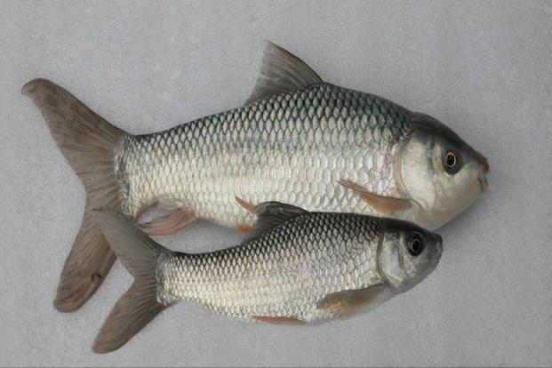
মৎস সম্পদ

Slide 13
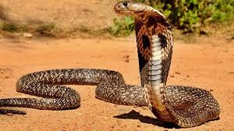
সরিসৃপ
সাপ

Slide 14
পাঠ্য বইয়ের সাথে সংযোগ

Slide 15
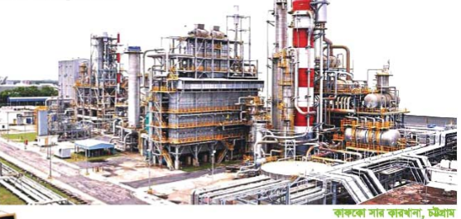
কাফকো সার কারখানা
পৃষ্টা-১১৯
শিল্প

Slide 16
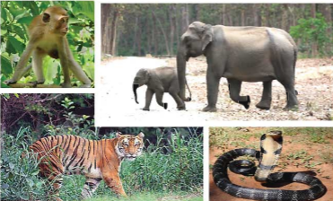
প্রাণী
পৃষ্টা-১২০

Slide 17
মূল্যায়ন
খাদ্য শস্য ও অর্থকরী ফসলের পার্থক্যের একটি তালিকা কর
ধান
পাট
ভুট্টা
গম
তুলা
মসলা
নারিকেল
রাবার
চা
তামাক
খাদ্য শস্য | অর্থকরী ফসল

Slide 18
বাড়ির কাজ
এশিয়ার বনভূমিতে পাওয়া যায় এমন পাঁচটি পশুর নাম লিখ?
খাদ্যশস্য ও অর্থকরী ফসলের দুটি পার্থক্য লেখ?

Slide 19
ধন্যবাদ সবাইকে

